Slide 1
Introducción a Mysql
Comenzamos con la práctica

Slide 2
Clase 2
Puesta en común:
Ejercicio práctico clase anterior
Teórico práctico:
Diferencias entre DDL, DML y DCL
Sintaxis
Crear una base de datos
Crear las tablas definidas en el problema planteado la semana anterior
Generar un diagrama entidad relación
Insertar datos
Consultar datos
Actualizar datos
Eliminar datos
Alter table add column
Drop column
Temas

Slide 3
Empezamos
DDL, DML y DCL

Slide 4
Lenguaje de Definición de Datos (DDL)
Es un lenguaje de programación para definir estructuras de datos, proporcionado por los sistemas gestores de bases de datos, en este caso MySql.
En inglés Data Definition Language, de ahí sus siglas DDL.
Este lenguaje permite definir las estructuras que almacenarán los datos así como los procedimientos o funciones que permitan consultarlos.

Slide 5
Lenguaje de Definición de Datos (DDL)
Para definir las estructura disponemos de tres sentencias:
CREATE, se usa para crear una base de datos, tabla, vistas, etc.
ALTER, se utiliza para modificar la estructura, por ejemplo añadir o borrar columnas de una tabla.
DROP, con esta sentencia, podemos eliminar los objetos de la estructura, por ejemplo un índice o una secuencia.

Slide 6
Lenguaje de Manipulación de Datos (DML)
También es un lenguaje proporcionado por los sistemas gestores de bases de datos. En inglés, Data Manipulation Language (DML).
Utilizando instrucciones de SQL, se le permite a los usuarios introducir datos para posteriormente realizar tareas de consultas o realizar modificaciones en la base.

Slide 7
Lenguaje de Manipulación de Datos (DML)
Los elementos que se utilizan para manipular los datos, son los siguientes:
SELECT, esta sentencia se utiliza para realizar consultas sobre los datos.
INSERT, con esta instrucción podemos insertar los valores en una base de datos.
UPDATE, sirve para modificar los valores de uno o varios registros.
DELETE, se utiliza para eliminar las finas de una tabla

Slide 8
Lenguaje de Control de Datos (DCL)
Estos comandos permiten al Administrador del sistema gestor de base de datos, controlar el acceso a los objetos, es decir, podemos otorgar o denegar permisos a uno o más roles para realizar determinadas tareas.
Sus siglas son DCL por su nombre en inglés, Data Control Language.

Slide 9
Lenguaje de Control de Datos (DCL)
Los comandos para controlar los permisos son los siguientes:
GRANT, permite otorgar permisos.
REVOKE, elimina los permisos que previamente se han concedido.

Slide 10
Empezamos con el código

Slide 11
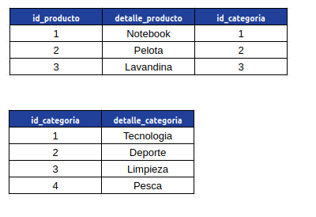

Slide 12
Crear una base de datos
CREATE DATABASE mi_negocio;

Slide 13
Usar una base de datos
USE mi_negocio;

Slide 14
Creo una tabla empezando por las que no tienen clave foránea
CREATE TABLE categoria(
id_categoria int not null auto_increment,
detalle_categoria varchar(50) not null,
PRIMARY KEY (id_categoria)
)
Creo la tabla con sus columnas.
Creo un identificador único y lo hago auto_increment (es un número que se va a cargar solo aumentando a medida que se insertan más registros)
Y por último con el comando primary key hago que id_categoria sea la clave primaria de la tabla.

Slide 15
Creo las demás tablas y hago la referencias con sus claves foráneas
CREATE TABLE producto(
id_producto int not null auto_increment,
detalle_producto varchar(50) not null,
id_categoria int,
PRIMARY KEY(id_producto),
FOREIGN KEY (id_categoria) REFERENCES categoria(id_categoria)
)
Creo la tabla con sus columnas.
Creo un identificador único y lo hago auto_increment (es un número que se va a cargar solo aumentando a medida que se insertan más registros)
Con el comando primary key hago que id_producto sea la clave primaria de la tabla.
Y por último con el comando FOREIGN KEY conecto las dos tablas y hago que id_categoria en la tabla producto sea la clave foránea y que haga referencia a la tabla categoría al campo id_categoria

Slide 16
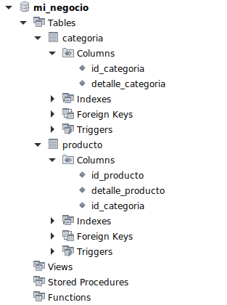
Ya creamos nuestra primer base de datos

Slide 17
Diagrama entidad-relación

Slide 18
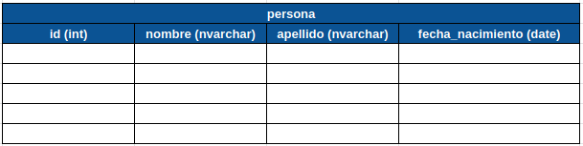
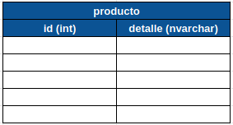
Ejemplos

Slide 19
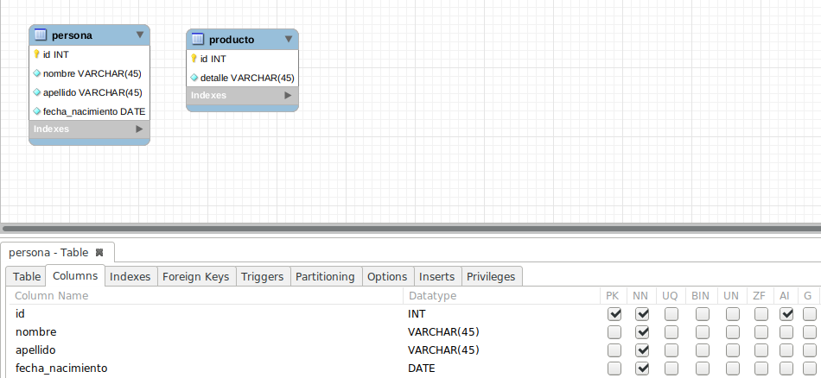

Slide 20
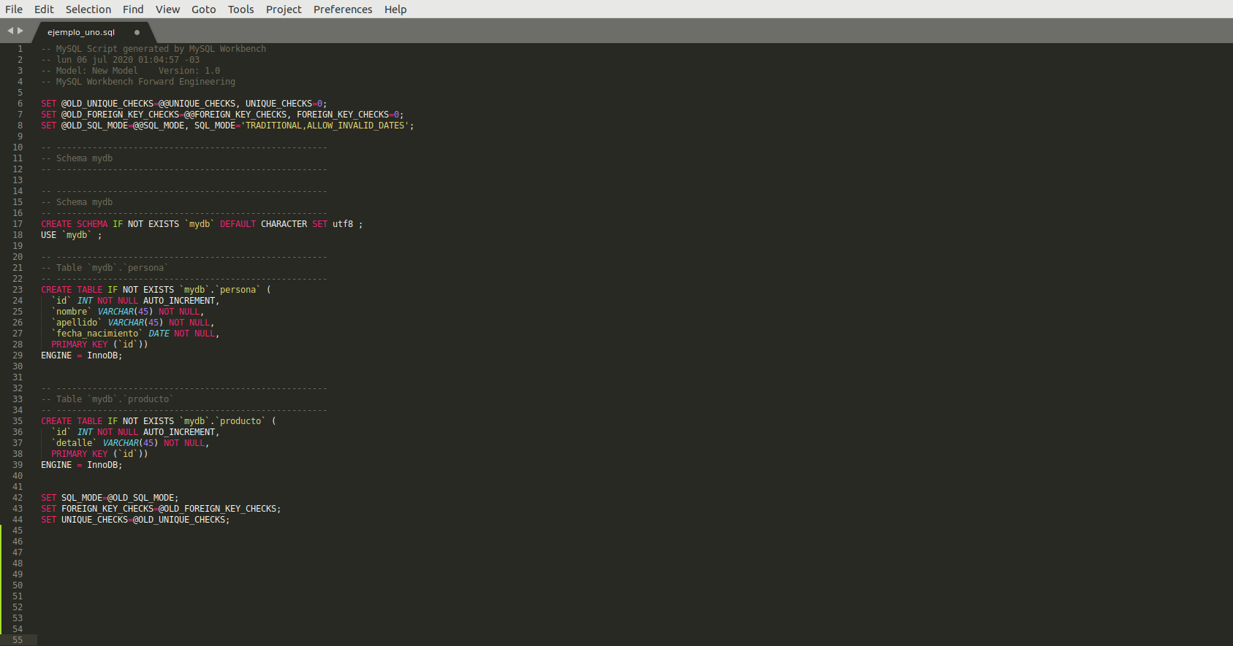

Slide 21
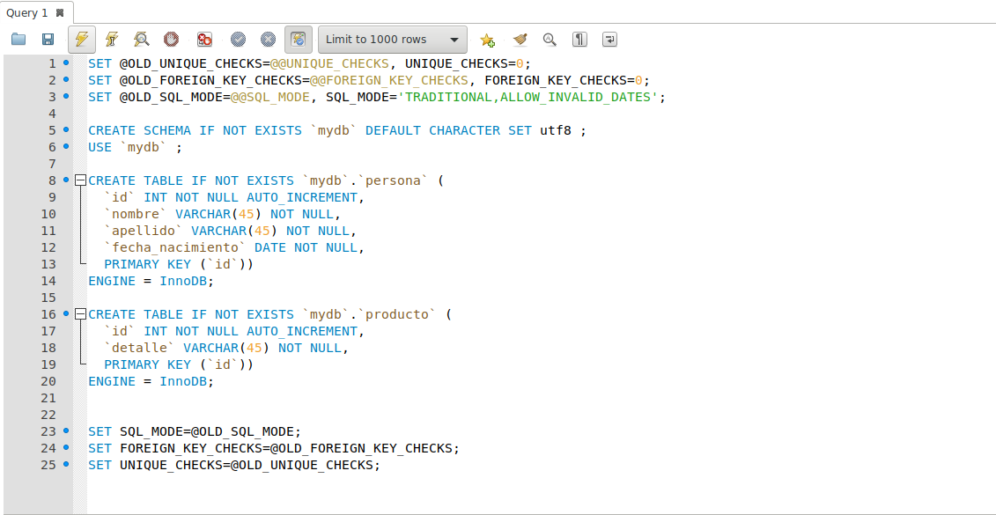

Slide 22
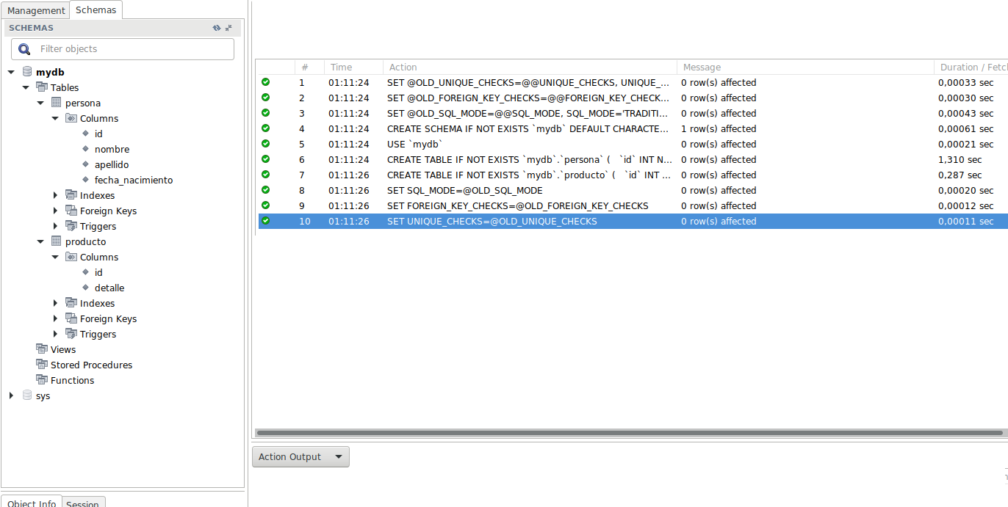

Slide 23
Crear las tablas definidas en el problema planteado la semana anterior

Slide 24
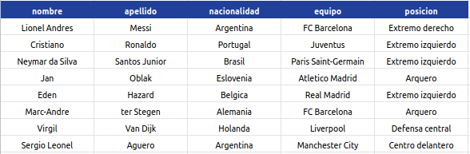

Slide 25
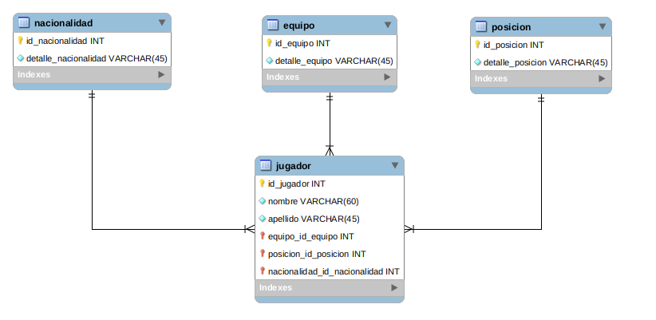
Crear las tablas definidas en el problema planteado la semana anterior

Slide 26
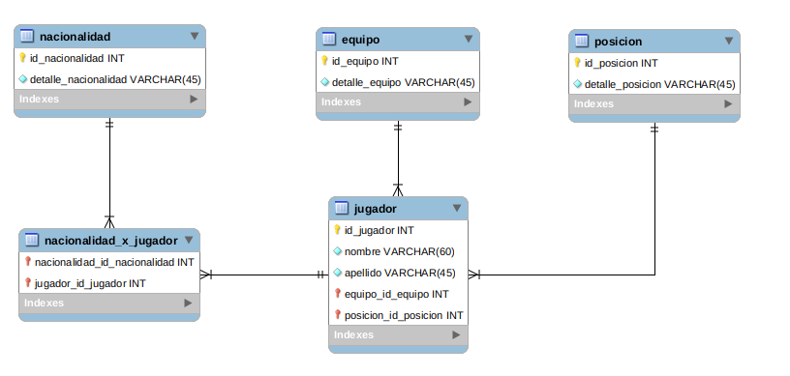
¿Y qué pasa si los jugadores pudieran tener varias nacionalidades? Ej: David Trezeguet (Francia | Argentina)

Slide 27
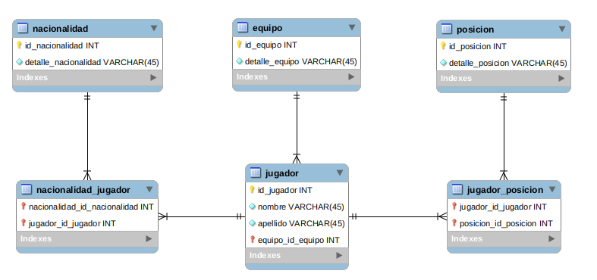
¿Y si tenemos algún jugador que puede jugar en 1 o 2 posiciones?

Slide 28
La forma en que vamos a armar la base va a depender del análisis que hagamos

Slide 29
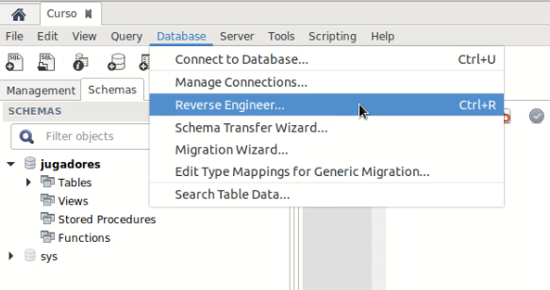

Slide 30
Insertar datos

Slide 31
Primero tenemos que usar la base que corresponde
USE jugadores;

Slide 32
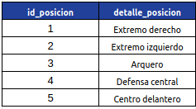
Insertar datos tabla posición
Primero tenemos que insertar datos en las tablas que no tienen claves foráneas (Porque para que esa clave foránea exista primero tiene que estar cargada en otra tabla:
Sintaxis:
INSERT INTO <nombre_de_tabla> (campos de la tabla) VALUES (los valores que queremos insertar)

Slide 33
Insertar datos
Podemos insertar de a un valor:
INSERT INTO posicion (detalle_posicion) VALUES ('Extremo derecho')

Slide 34
Insertar datos
O podemos hacer insert multiples:
INSERT INTO posicion (detalle_posicion) VALUES ('Extremo izquierdo'), ('Arquero'), ('Defensa central'), ('Centro delantero')

Slide 35
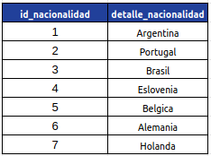
Insertar datos tabla nacionalidad
INSERT INTO nacionalidad (detalle_nacionalidad) VALUES ('Argentina'), ('Portugal'), ('Brasil'), ('Eslovenia'), ('Belgica'), ('Alemania'), ('Holanda')

Slide 36
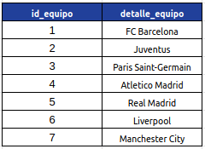
Insertar datos tabla nacionalidad
INSERT INTO equipo (detalle_equipo) VALUES ('FC Barcelona'), ('Juventus'), ('Paris Saint-Germain'), ('Atletico Madrid'), ('Real Madrid'), ('Liverpool'), ('Manchester City')

Slide 37
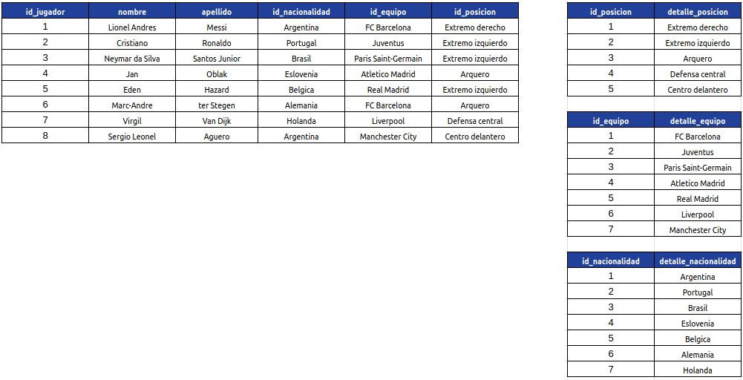
Ahora hay que insertar datos en la tabla principal: jugador

Slide 39
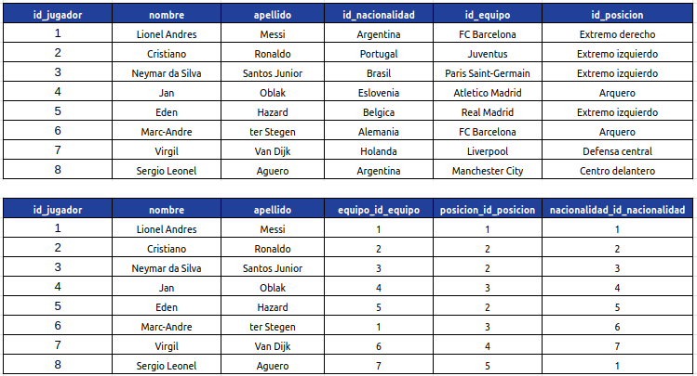
Cambiamos los valores por las claves, renombramos y ordenamos las columnas

Slide 40
Insertamos los jugadores individualmente:
INSERT INTO jugador (nombre, apellido, equipo_id_equipo, posicion_id_posicion, nacionalidad_id_nacionalidad) VALUES ('Lionel Andres', 'Messi', 1, 1, 1)

Slide 41
O múltiple:
INSERT INTO jugador (nombre, apellido, equipo_id_equipo, posicion_id_posicion, nacionalidad_id_nacionalidad) VALUES
('Cristiano', 'Ronaldo', 2, 2, 2),
('Neymar da Silva', 'Santos Junior', 3, 2, 3),
('Jan', 'Oblak', 4, 3, 4),
('Eden', 'Hazard', 5, 2, 5),
('Marc-Andre', 'ter Stegen', 1, 3, 6),
('Virgil', 'Van Dijk', 6, 4, 7),
('Sergio Leonel', 'Aguero', 7, 5, 1)

Slide 42
Consultar datos

Slide 43
Consultar datos
Vamos a empezar con consultas simple, en la próxima clase vamos a agregar mas cosas a las querys (consultas)
Sintaxis:
SELECT * FROM <nombre_de_tabla>

Slide 44
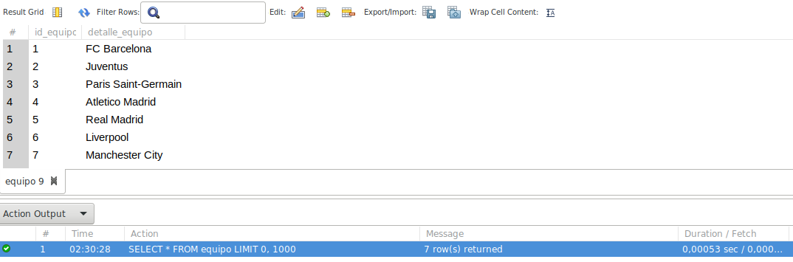
Consultar datos
SELECT * FROM equipo

Slide 45
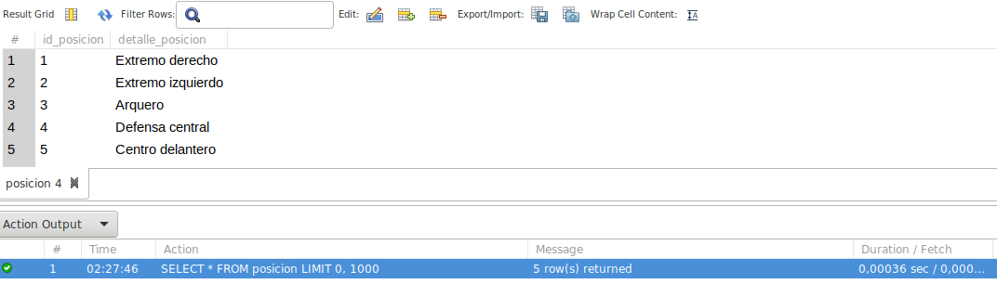
Consultar datos
SELECT * FROM posicion

Slide 46
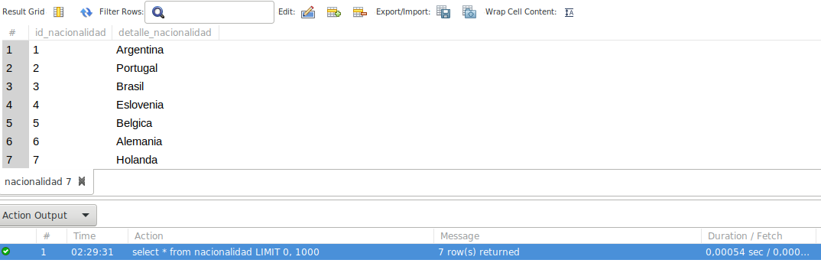
Consultar datos
SELECT * FROM nacionalidad

Slide 47
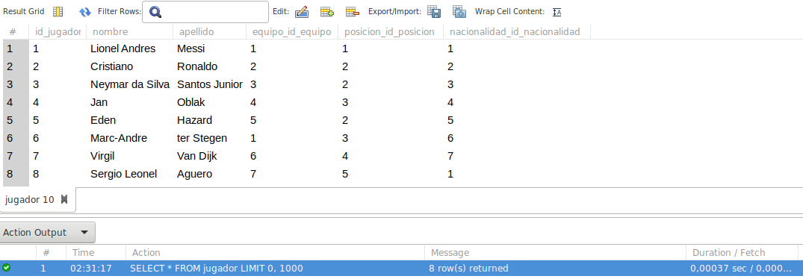
Consultar datos
SELECT * FROM jugador

Slide 48
Actualizar datos

Slide 49
Actualizar datos
Vamos a empezar con consultas simple, en la próxima clase vamos a agregar mas cosas a las querys (consultas)
Sintaxis:
UPDATE <nombre_tabla>
SET <columna> = <valor>, <columna> = <valor>, ...
WHERE <condición para que encuentre la fila que necesitamos, en este caso vamos a usar el id_jugador>;

Slide 50
Consultar datos
Ej: Queremos que Neymar en nuestra base aparezca como Neymar Jr y no como
Neymar da Silva Santos Junior
UPDATE jugador SET nombre = 'Neymar', apellido= 'Jr' WHERE id_jugador = 3;

Slide 51
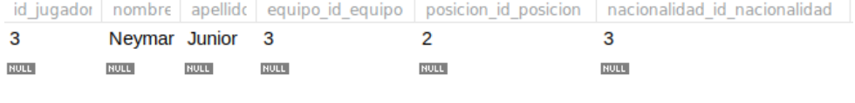
Consultar datos

Slide 52
Eliminar datos

Slide 53
Eliminar datos
Vamos a poder eliminar registros si no están relacionados con otras tablas, por ejemplo podemos eliminar jugadores pero no podemos eliminar nacionalidades que están siendo usadas en algún jugador. Para eliminar una nacionalidad tendría que cambiarle la nacionalidad al jugador primero o eliminar directamente al jugador.
Sintaxis:
DELETE FROM <nombre_de_tabla> where <condición, en este caso el id_jugador> = <número de id>

Slide 54

Eliminar datos
Ej: Queremos eliminar a Aguero porque ya no forma parte de la plantilla
DELETE FROM jugador WHERE id_jugador = 8

Slide 55
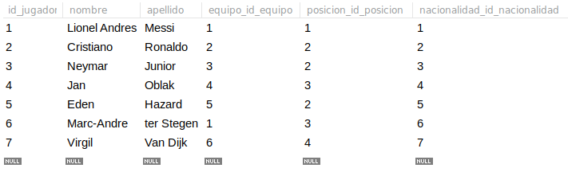
Eliminar datos

Slide 56
Modificar el auto_increment
Ahora si insertamos un nuevo jugador se va a insertar con el id_jugador n° 9 porque nosotros pusimos que ese campo sea auto_increment, si analizando el código vemos que no nos va a generar ningún problema podemos modificar ese auto_increment para que empiece desde el id que tenia Aguero para que no tengamos ese salto en los los id de 7 a 9, esto lo hacemos con este comando:
ALTER TABLE <nombre_de_la_tabla> AUTO_INCREMENT = <n°_que_queremos_que_tenga_el_proximo_id_jugador>
ALTER TABLE jugador AUTO_INCREMENT = 8

Slide 57
Cargar un nuevo jugador
Ahora nuestro auto_increment empezará desde el n° 8 y seguirá haciendo +1 con cada jugador que se inserte, ej:
Jugador: Paulo Dybala
Nacionalidad: Argentino
Posicion: Medio centro ofensivo
Equipo: Juventus
Lo primero que hay que hacer es ver si tenemos todos los datos

Slide 58
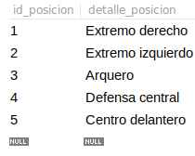
Agregar una posición
Jugador: Paulo Dybala
Nacionalidad: Argentino SI
Posicion: Medio centro ofensivo NO
Equipo: Juventus SI
Antes de insertar al jugador tenemos que agregar esa nueva posición para poder tener el id
INSERT INTO posicion (detalle_posicion) VALUES ('Medio centro ofensivo')

Slide 59
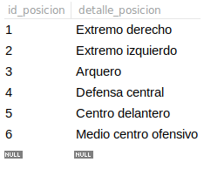
Ya podemos agregar al jugador

Slide 60
Cargar un nuevo jugador
Jugador: Paulo Dybala
Nacionalidad: Argentino
Posicion: Medio centro ofensivo
Equipo: Juventus
Jugador: Paulo Dybala
Equipo: 2
Posicion: 6
Nacionalidad: 1
INSERT INTO jugador (nombre, apellido, equipo_id_equipo, posicion_id_posicion, nacionalidad_id_nacionalidad) VALUES ('Paulo', 'Dybala', 2, 6, 1)

Slide 61
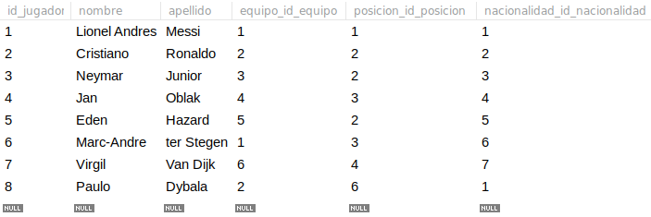
Cargar un nuevo jugador

Slide 62
Agregar y eliminar columnas de una tabla

Slide 63
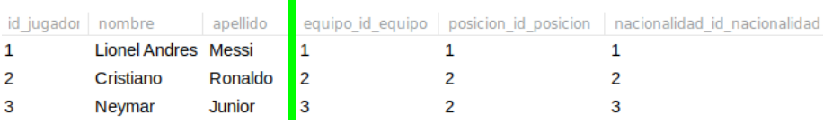
Agregar columnas
Vamos a agregar dos columnas a la tabla jugador
sueldo_mensual
valor_mercado
Ambas columnas van a crearse luego de la columna apellido

Slide 64
Agregar columnas
Sintaxis:
ALTER TABLE <nombre_de_tabla> ADD COLUMN <nombre_de_columna> <tipo_de_dato>
AFTER <nombre_de_la_columna>;
ALTER TABLE jugador ADD COLUMN sueldo_mensual int(20) AFTER apellido;
ALTER TABLE jugador ADD COLUMN valor_mercado int(20) AFTER sueldo_mensual;

Slide 65
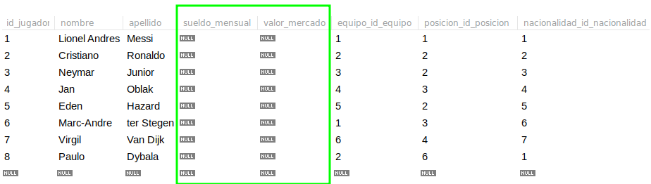
Agregar columnas
Como ven se creo la nueva columna con los valores vacíos, ahora habría que hacer un update por cada id_jugador para agregarle el sueldo a cada uno.

Slide 66
Agregar columnas
UPDATE jugador SET sueldo_mensual = 75000 WHERE id_jugador = 1;
UPDATE jugador SET sueldo_mensual = 70000 WHERE id_jugador = 2;
UPDATE jugador SET sueldo_mensual = 68000 WHERE id_jugador = 3;
UPDATE jugador SET sueldo_mensual = 65000 WHERE id_jugador = 4;
UPDATE jugador SET sueldo_mensual = 63000 WHERE id_jugador = 5;
UPDATE jugador SET sueldo_mensual = 60000 WHERE id_jugador = 6;
UPDATE jugador SET sueldo_mensual = 58000 WHERE id_jugador = 7;
UPDATE jugador SET sueldo_mensual = 55000 WHERE id_jugador = 8;

Slide 67
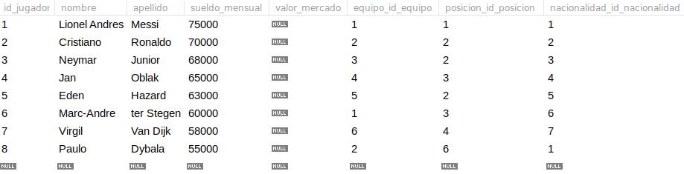
SELECT * FROM jugador

Slide 68
Eliminar columnas
Supongamos que la columna valor_mercado no nos sirve, la podemos eliminar de la siguiente forma:
Sintaxis:
ALTER TABLE <nombre_de_la_tabla> DROP COLUMN <nombre_de_la_columna>
ALTER TABLE jugador DROP COLUMN valor_mercado

Slide 69
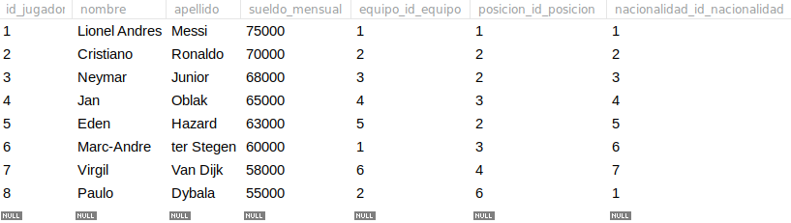
SELECT * FROM jugador

Slide 70
Para la próxima clase
Releer la diapositiva y el material
La próxima clase vamos a sumar cosas a las tablas para poder hacer consultas más complejas

